Slide 1

基于数字孪生的工业生产过程产品质量性能预报
信息科学与工程学院自动化2021级
答辩学生：付蔚
指导老师：刘畅

Slide 2
目录
CONTENTS
1
绪论及研究背景
2
工艺机理与物理建模
Introduction and Research Background
Process Mechanism and Physical Modeling
3
机理模型预测分析
4
数据融合与进化学习建模
Mechanism Model Prediction Analysis
Data Fusion and Evolutionary Learning Modeling
5
6
数字孪生系统实现
总结与展望
Digital Twin System Implementation
Summary and Outlook

Slide 3

1
绪论及研究背景
Introduction and Research Background

Slide 4

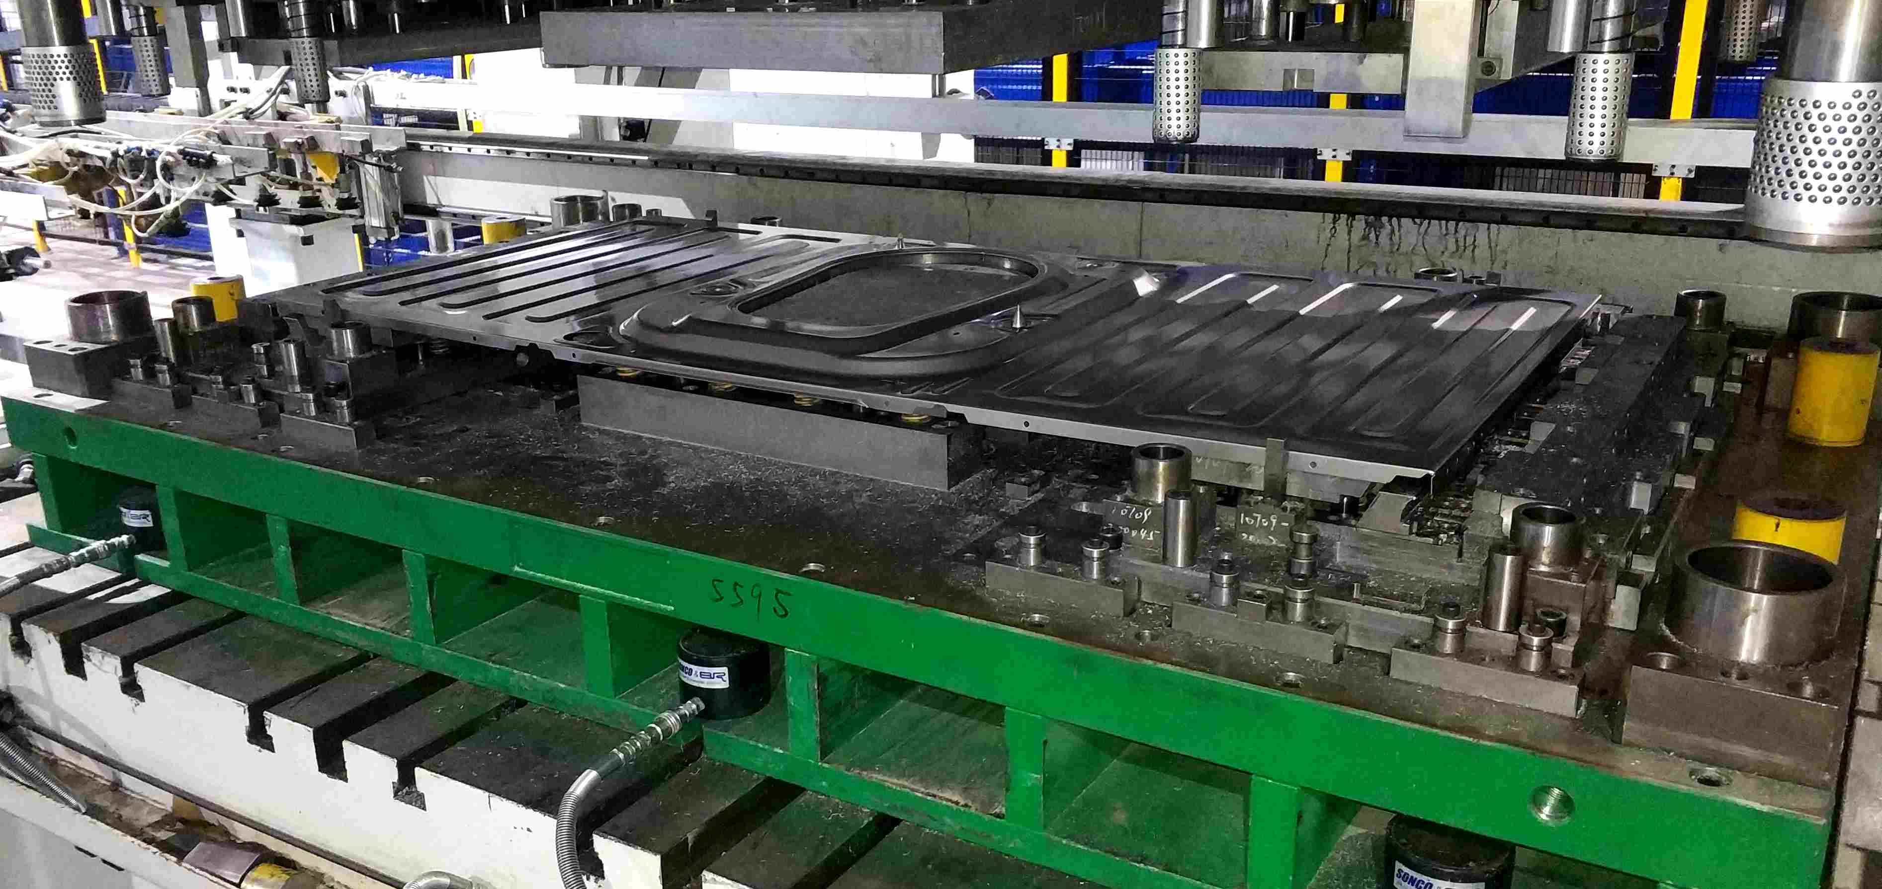
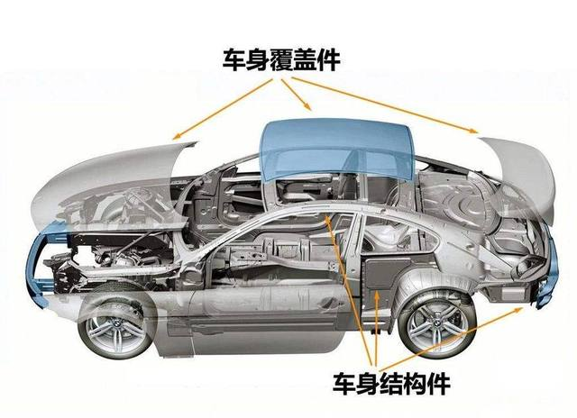
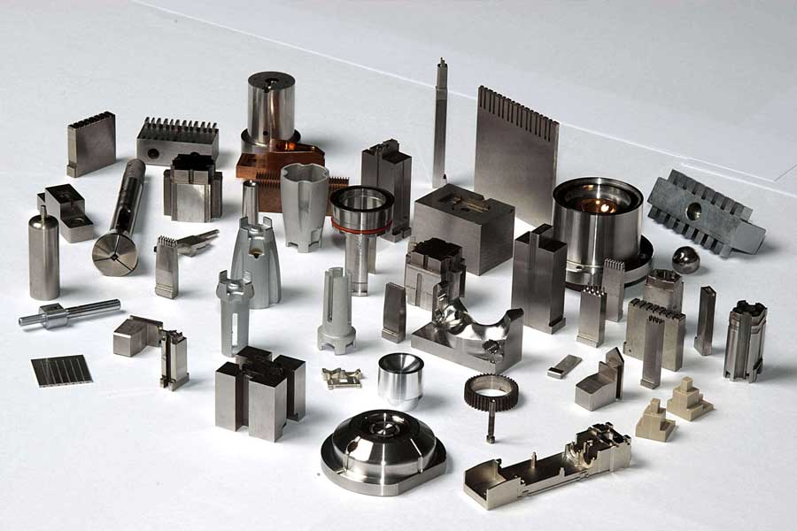
一、绪论及研究背景
Introduction and research background
洗衣机外壳工艺线
建筑结构件
在当前钢铁行业产能饱和的背景下，企业竞争方向从规模转向质量。
在冷轧带钢这一核心产品中，其广泛应用于汽车、建筑等对材料性能要求极高的领域，这对产品的力学性能稳定性和预测能力提出了更高要求。
车身覆盖件及结构件
精密设备内部冷轧件

Slide 5
一、绪论及研究背景
Introduction and research background
数据预处理与特征工程
智能优化与参数调优
数字孪生系统集成
数据清洗
特征提取
机理特征融合
遗传算法
粒子群算法
贝叶斯优化
基于Unity构建实时预测反馈
数据采集与输入
物理-数据融合模型
模型评估与可视化
材料属性
工艺参数
XGBoost为主的模型

Slide 6
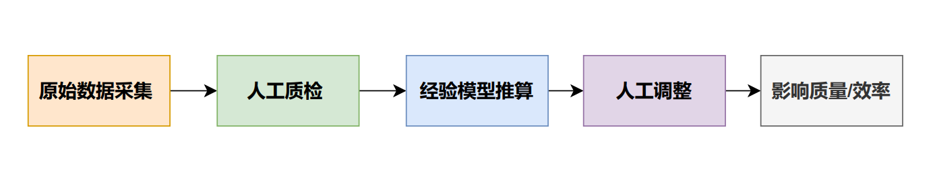
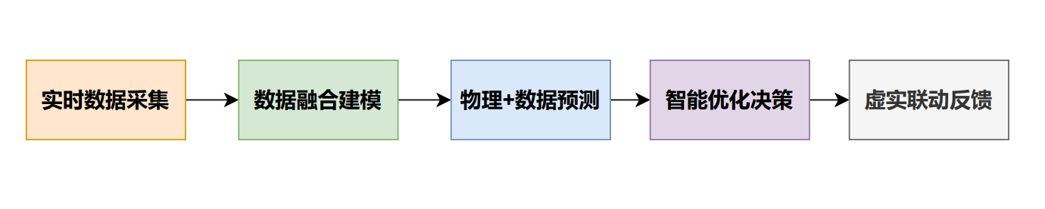
一、绪论及研究背景
Introduction and research background
传统质检流程
主要问题
数据采集依赖少量传感器和人工记录；
数据维度有限且存在滞后，难以全面反映生产状态；
质检过程主要依靠质检员经验进行抽样判断，存在较强的主观性
数字孪生质量预测系统
解决方案
基于高频率实时数据采集；
结合融合物理机理与机器学习的建模方法；
对力学性能进行实时预测；
借助智能优化算法为实际工艺参数调节提供依据；
实现虚实系统的同步运行和闭环控制

Slide 7
2
工艺机理与物理建模
Process Mechanism and Physical Modeling

Slide 8
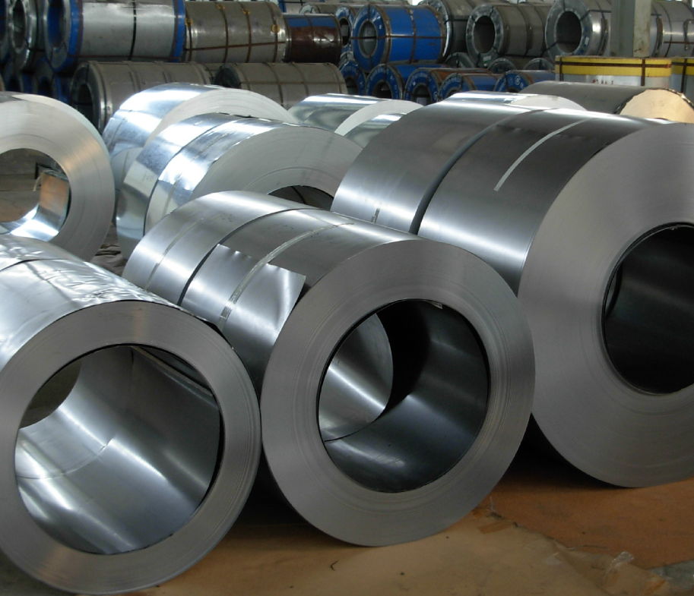
二、工艺机理与物理建模
Process Mechanism and Physical Modeling
冷轧带钢力学性能的主要影响因素
化学成分
应变速率效应
（C, Mn, Si）决定强度/塑性
高应变速率提升强度但降低延展性
晶粒尺寸
影响屈服强度（Hall-Petch 关系）
其他
工艺条件
加工硬化、微观缺陷、氧化膜等
（冷轧变形量、退火温度/时间）决定组织演化。

Slide 9
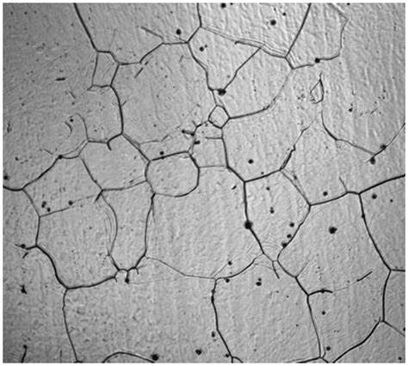

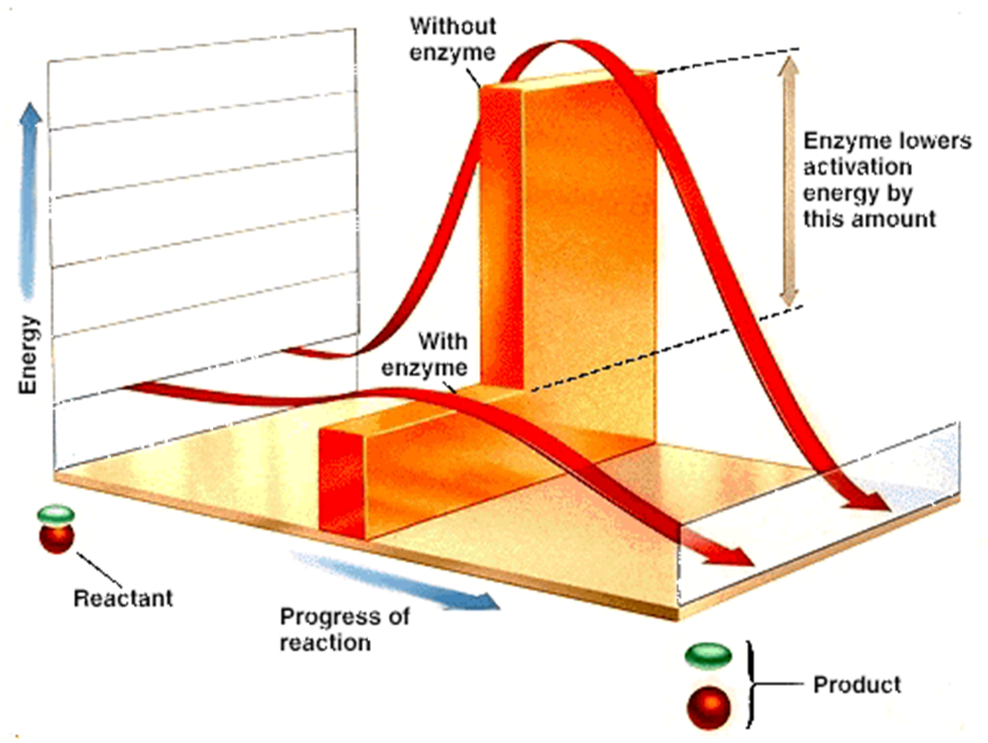

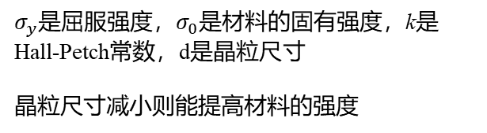
二、工艺机理与物理建模
Process Mechanism and Physical Modeling
冷轧连退过程中间变量
活化能（Q）
$$（\text{Hall}\text{−}\text{Petch}公式）$$
晶粒尺寸（CD）
金属在不同的温度下发生变形行为的一个指标
$σ_{y}$是屈服强度，$σ_{0}$是材料的固有强度，k是Hall-Petch常数，d是晶粒尺寸
晶粒尺寸减小则能提高材料的强度
碳当量（Ceq、Pcm）
碳当量是衡量钢材中不同合金元素对钢材性能影响的重要参数
碳当量越高，说明钢材的强度与硬度越高

Slide 10
3
机理模型力学性能预测
Mechanism Model Prediction Analysis

Slide 11
三、机理模型力学性能预测
Process Mechanism and Physical Modeling
物理机理建模
数据驱动建模
依据材料的微观结构，结合生产工艺推导相关物理模型的过程
根据输入的数据直接输出结果，能够解决大规模问题，并且具备描述冷轧过程中非线性关系的能力
晶粒细化可使材料的强度得到大幅提高；
适当的碳当量可保证材料成分满足要求并受控
融合建模
输入
特征提取
模型训练
模型优化
输出
材料成分/工艺参数
构造 CD, Ceq, Q 等物理变量
采用 XGBoost 等进行回归建模
引入智能优化算法提升预测精度
TS/YS/EL预测

Slide 12
三、机理模型力学性能预测
Process Mechanism and Physical Modeling
结构化数据
XGBoost
CatBoost
TabNet
基于梯度提升树的高效集成学习算法，支持缺失值处理等优势。它支持多种损失函数与多目标任务，并结合交叉验证、贝叶斯优化等方式实现参数调优，广泛应用于冷轧带钢性能预测中。
基于梯度提升框架的集成学习算法，专为处理类别特征而设计。它通过高效的类别编码方式和对称树结构，在无需复杂预处理的情况下即可处理结构化数据，并在小样本下表现稳定。
基于深度学习的结构化数据建模方法，通过注意力机制实现特征选择与表示学习的动态融合。其独特的顺序决策结构使模型能够自动关注对当前任务最重要的特征。

Slide 13
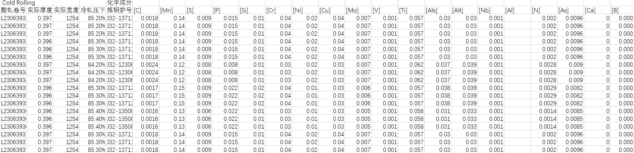
三、机理模型力学性能预测
Process Mechanism and Physical Modeling
数据来源
本实验所使用的数据取自某钢铁企业2024年1—4月冷轧连退的整个生产过程中的产品跟踪数据，数据格式为csv文件，主要是冷轧带钢在生产过程中各工序的工艺设定、化学成分配方、热处理温度、设备参数和力学性能等数据
原始数据共计11348组样本数据，包含冶金工艺参数（加热温度、卷曲温度）、机械负载（轧制力、弯辊力）、带钢物理参数（厚度、宽度）、各段温区（JPF、SF等）、常见化学元素（C、Mn、Si、P、S、Cr等）组成变量。
目标变量为屈服强度（YS）、抗拉强度（TS）、伸长率（EL）。
数据节选

Slide 14
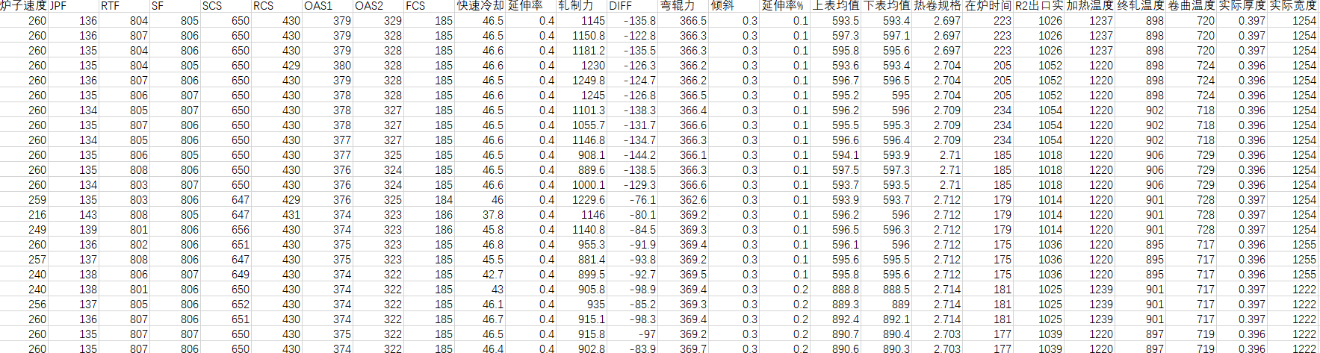
三、机理模型力学性能预测
Process Mechanism and Physical Modeling
特征选取与字段清洗
原始数据中含有部分与预测目标关联度低或缺少较多的特征，在进行数据预处理时首先统一了列名格式，并删除了无效空值以及零值记录以保证后续模型训练使用的数据能足够可靠；又对关键性能指标（屈服强度、抗拉强度、伸长率）为0和缺失的部分进行剔除操作，得到大约6000组有效数据，用于后期建模。
数据节选

Slide 15
三、机理模型力学性能预测
Process Mechanism and Physical Modeling
关键机理特征构造
建模方法
结合钢铁冶金相关的理论，针对带钢性能的影响因素可以构造多个机理特征，用来提升模型的物理合理性和预测能力。
本研究选择机理特征碳当量（Ceq）、活化能（Q）、晶粒尺寸（CD）作为中间变量，具体公式推导在上一章节有所提及。
该阶段利用基于机理特征的机器学习方法（如LR（线性回归）、SVM（支持向量机）），对力学性能进行预测，并通过机理特征有效性和解释性的验证，最终选择模型效果最好的作为研究对象，在下一章会通过引入智能优化算法实现更优的综合优化。
碳当量
活化能
晶粒尺寸
XGBOOST
RF
SVM
中间变量

Slide 16
三、机理模型力学性能预测
Process Mechanism and Physical Modeling
模型训练与结果分析
根据常用的划分比例（训练集80%，测试集20%）对处理后的数据集进行划分，训练集用于训练学习模型的参数，测试集用于检验模型的泛化能力。
模型训练时，将含有化学成分、工艺参数、结构的机理特征作为输入变量，分别用线性回归、多项式回归和支持向量回归（SVR）等回归模型进行拟合，在调整超参数的过程中不断地进行学习，并由此达到对模型拟合度的最优化。
为了避免过拟合与提高模型的稳定性，在训练过程中使用5折交叉验证（K=5）以使模型在每一个子样本上都能达到较好的效果。同时，在训练过程中对损失函数的变化情况进行持续性的观察，保证模型在训练期间能达成正确的收敛，从而可以保证最终得到的模型预测结果能够具有较高的精度和良好的鲁棒性。

Slide 17
三、机理模型力学性能预测
Process Mechanism and Physical Modeling
模型训练与结果分析
模型 | 性能指标 | 抗拉强度TS | 伸长率EL | 屈服强度YS
XGBoost | RMSE | 4.55 | 1.21 | 7.29
 | MAE | 2.89 | 0.83 | 4.06
 | R² | 0.9554 | 0.8283 | 0.9631
Random Forest | RMSE | 4.48 | 1.11 | 7.15
 | MAE | 2.76 | 0.75 | 3.78
 | R² | 0.9569 | 0.8555 | 0.9646
SVM | RMSE | 14.60 | 1.68 | 20.22
 | MAE | 6.66 | 1.29 | 9.55
 | R² | 0.5412 | 0.6707 | 0.7166

Slide 18
三、机理模型力学性能预测
Process Mechanism and Physical Modeling
模型训练与结果分析
模型 | TS预测效果 | YS预测效果 | EL预测效果 | 综合评价
XGBoost | RMSE/MAE小，R²≈0.96 | RMSE/MAE小，R²≈0.96 | R²≈0.84 | 拟合精度高，整体性能最优
随机森林 | 略逊于XGBoost | 略逊于XGBoost | R²=0.8555 | EL拟合效果最佳，整体稳定
SVM | RMSE大，R²偏低 | RMSE大，R²偏低 | RMSE大，R²较差 | 拟合能力弱，预测波动大
根据以上分析可知，本次实验选取XGBoost作为后续实验主要采用的模型，并基于机理特征进一步实现模型参数优化、模型性能优化与模型可视化分析等工作

Slide 19
三、机理模型力学性能预测
Process Mechanism and Physical Modeling
模型训练与结果分析
为了提高模型性能及增强模型的物理可解性，在此引入了包含一定工艺物理意义的中间变量（碳当量、活化能等）来代替桥梁变量，从而用增加桥梁变量数量的方式来丰富模型，即将模型结构从“原始工艺特征力学性能”扩展至“原始工艺特征中间变量力学性能”。
模型结构 | R² | RMSE (MPa) | MAE (MPa)
原始特征直连模型 | 0.821 | 12.37 | 8.12
引入中间变量的嵌套模型 | 0.912 | 9.61 | 6.35

Slide 20
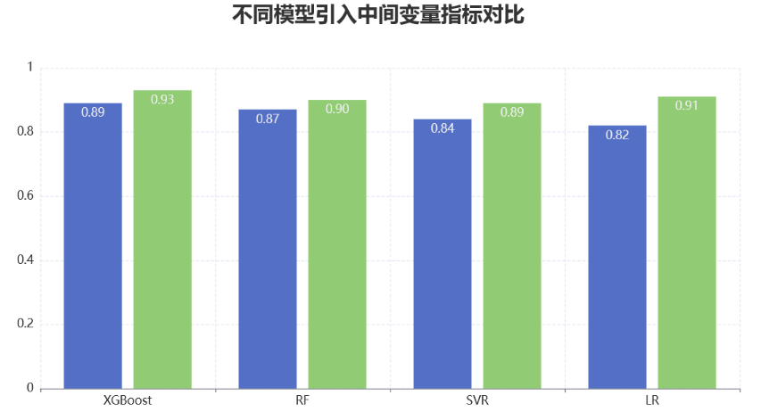
三、机理模型力学性能预测
Process Mechanism and Physical Modeling
模型训练与结果分析
中间变量的加入对各单一模型预测准确率均有所提高，并且也大大提高了集成模型的综合性能，证明中间变量在带钢力学性能建立模型中的有效性与重要性。

Slide 21
4
数据融合与进化学习建模
Data Fusion and Evolutionary Learning Modeling

Slide 22
四、数据融合与进化学习建模
Data Fusion and Evolutionary Learning Modeling
数据清洗与缺失值处理
特征归一化与选择
设计模型结构和输入特征结构
进化学习优化
基于特征列的有条件剔除法处理。只删掉目标列（比如力学性能指标和核心工艺变量）
最小-最大归一化（Min-Max Normalization）方法将所有的数值型输入变量都进行缩放处理
建立基于机器学习的回归建模框架，根据工业数据的特点及物理机制的影响因素，设计模型结构和输入特征结构
采用“多输出回归（Multi-output Regression）”的方式将三个目标变量合成联合输出向量

Slide 23
四、数据融合与进化学习建模
Data Fusion and Evolutionary Learning Modeling
智能优化算法
利用模拟自然选择与自然遗传机制的原理设计出的解决最优化问题的一种随机化搜索方法。
基于进化的思想，从一组随机生成的初始解出发，不断地应用自然选择、交叉和变异操作，在解空间中寻找全局最优解
在解空间中通过群体中每个粒子不停地搜索来尝试找到最优的位置，然后根据每个粒子过去的经验及整个群体过去的经历不断修正自身的位置来进行全局优化
粒子群优化（PSO）
遗传算法（GA）
贝叶斯优化 （BO）
全局优化方法，专门用于优化那些计算代价昂贵、黑盒且无法获取解析表达式或梯度信息的目标函数。
通过构建目标函数的代理模型，并利用这个模型来决定下一个查询点，以最小化目标函数的评估次数

Slide 24
四、数据融合与进化学习建模
Data Fusion and Evolutionary Learning Modeling
进化学习优化方法
传统的网格搜索（Grid Search）或随机搜索（Random Search）在高维超参数空间中搜索效率低、成本高。
由此本研究引入贝叶斯优化（BO）作为进化学习策略，基于概率模型的方法对目标函数进行迭代优化。
通过采集函数（Acquisition Function）引导下一个最有可能取得最优结果的超参数组合，从而在最少评估次数下找到最优解。其核心思想是构建一个代理模型（通常为高斯过程）对真实目标函数进行逼近，然后在此代理模型上选择下一个评估点，从而逐步逼近最优解。

Slide 25
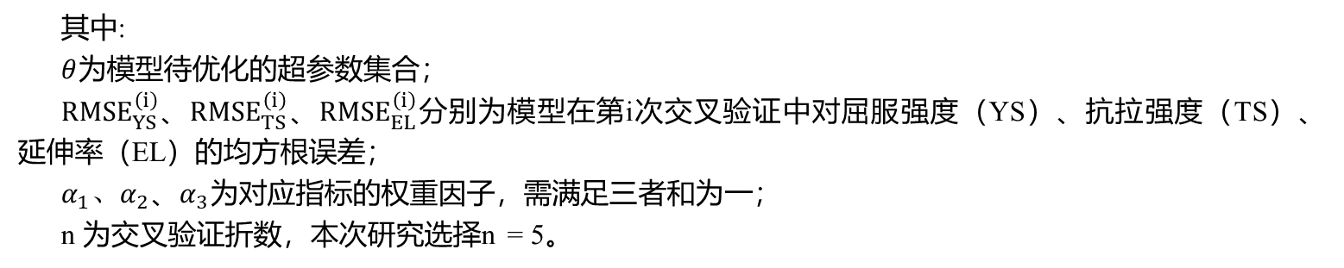
四、数据融合与进化学习建模
Data Fusion and Evolutionary Learning Modeling
进化学习优化方法
目标函数的定义如下：
其中:
$θ$为模型待优化的超参数集合；
${RMSE}_{YS}^{\left(i\right)}$、${RMSE}_{TS}^{\left(i\right)}$、${RMSE}_{EL}^{\left(i\right)}$分别为模型在第i次交叉验证中对屈服强度（YS）、抗拉强度（TS）、 延伸率（EL）的均方根误差；
$α_{1}、α_{2}$、$α_{3}$为对应指标的权重因子，需满足三者和为一；
n 为交叉验证折数，本次研究选择n = 5。

Slide 26
四、数据融合与进化学习建模
Data Fusion and Evolutionary Learning Modeling
模型训练与评估方法
参数设置
XGBoost 核心参数设置
参数名称 | 说明 | 最优取值示例
learning_rate | 学习率，控制每棵树的权重更新速率 | 0.07 ~ 0.15
n_estimators | 弱学习器（树）的数量 | 200 ~ 500
max_depth | 树的最大深度 | 4 ~ 8
min_child_weight | 子节点最小样本权重和 | 1 ~ 5
subsample | 每棵树使用的样本比例 | 0.6 ~ 0.9
colsample_bytree | 每棵树使用的特征比例 | 0.6 ~ 1.0
reg_alpha | L1 正则化项系数 | 0 ~ 1
reg_lambda | L2 正则化项系数 | 0 ~ 5

Slide 27
四、数据融合与进化学习建模
Data Fusion and Evolutionary Learning Modeling
模型训练与评估方法
参数设置
CatBoost核心参数设置
参数名称 | 说明 | 最优取值示例
iterations | 最大迭代次数 | 1000（含早停机制）
learning_rate | 学习率 | 0.01 ~ 0.2
depth | 树深度 | 4 ~ 10
l2_leaf_reg | L2 正则化系数 | 0.5 ~ 5
border_count | 类别特征离散化边界数量 | 32 ~ 255
subsample | 子样本比例 | 0.5 ~ 1.0
random_strength | 控制模型随机性的强度 | 0.5 ~ 5
early_stopping_rounds | 提前停止的轮数 | 50（固定）

Slide 28
四、数据融合与进化学习建模
Data Fusion and Evolutionary Learning Modeling
模型训练与评估方法
参数设置
TabNet核心参数设置
参数名称 | 说明 | 设置值
n_d, n_a | 决策/注意力单元维度 | 8
n_steps | 决策步骤数 | 3
max_epochs | 最大训练轮数 | 200
patience | 早停容忍轮数 | 10
optimizer_fn | 优化器 | Adam
scheduler_params | 学习率调度器参数 | 100
verbose | 输出频率 | 默认关闭

Slide 29
四、数据融合与进化学习建模
Data Fusion and Evolutionary Learning Modeling
模型对比与分析
单一模型与融合模型对比
模型 | TS (RMSE / R²) | EL (RMSE / R²) | YS (RMSE / R²)
XGBoost | 5.21 / 0.941 | 1.87 / 0.875 | 4.73 / 0.936
CatBoost | 5.45 / 0.936 | 1.94 / 0.861 | 5.02 / 0.923
TabNet | 6.02 / 0.913 | 2.13 / 0.838 | 5.34 / 0.909
融合模型（XGBoost + 机理特征 + BO） | 3.99 / 0.966 | 1.75 / 0.891 | 4.12 / 0.961

Slide 30
四、数据融合与进化学习建模
Data Fusion and Evolutionary Learning Modeling
超参数优化
贝叶斯优化共执行100次评估，最终获得最优参数组合如下：
超参数 | 值
n_estimators | 460
max_depth | 6
learning_rate | 0.07
subsample | 0.84
colsample_bytree | 0.91
reg_alpha | 0.14
reg_lambda | 0.28

Slide 31
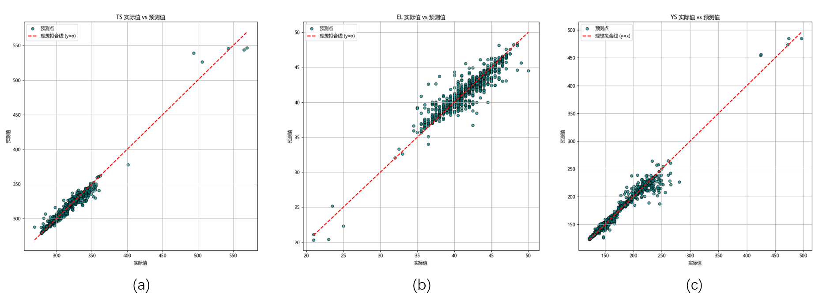
四、数据融合与进化学习建模
Data Fusion and Evolutionary Learning Modeling
优化效果评估与可视化
（TS、EL、YS）预测值与真实值比较
模型在测试集上的预测性能得到了大幅提高，较之默认参数而言，R²提高了约3.1%，RMSE下降了约9.4%，并且优化后模型更具有鲁棒性，并且训练的收敛速度更快。

Slide 32
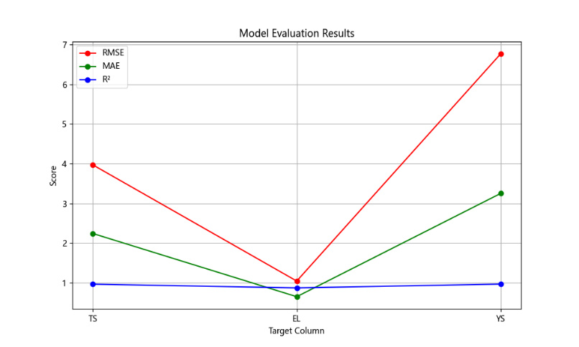
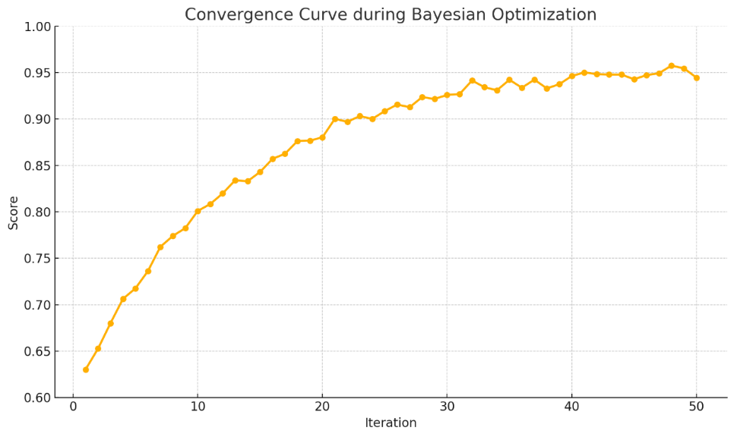
四、数据融合与进化学习建模
Data Fusion and Evolutionary Learning Modeling
优化效果评估与可视化
模型评估结果
贝叶斯优化迭代曲线
从不同的测试集中模型的预测值可以看出，优化后的模型性能表现稳定，准确度较高

Slide 33
5
数字孪生系统实现
Digital Twin System Implementation

Slide 34
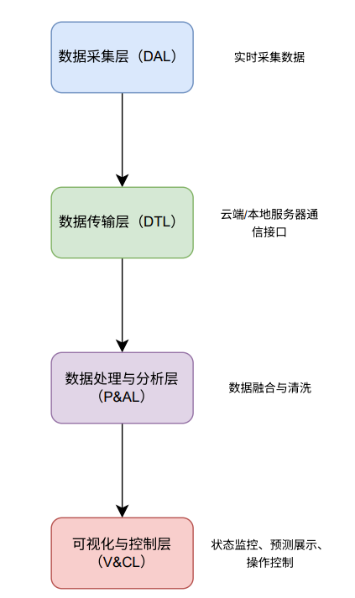
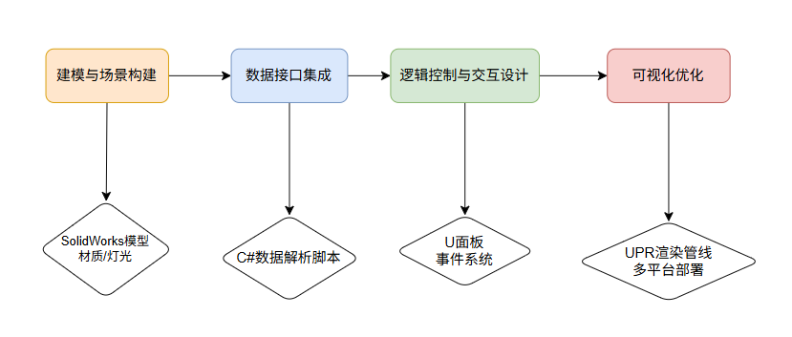
五、数字孪生系统实现
Digital Twin System Implementation
设计架构及流程
Unity开发流程
数字孪生系统架构

Slide 35
五、数字孪生系统实现
Digital Twin System Implementation
效果展示

Slide 36
6
总结与展望
Summary and Outlook

Slide 37
六、总结与展望
Summary and Outlook
总结与展望
总结部分
本研究面向冷轧连退带钢的力学性能预测与质量控制需求，提出一种融合物理机理与数据驱动模型的建模方法，并结合数字孪生理念构建了集预测分析、可视化展示与人机交互于一体的质量分析系统。通过解析冷轧工艺对性能参数的影响机制，完成数据清洗与特征构造，利用XGBoost构建多输出回归模型并引入贝叶斯优化提升预测精度，最终基于Unity实现了冷轧产线数字孪生系统，有效支撑了工业现场的性能预测与决策分析。
展望部分
尽管当前系统已具备良好预测性能，但在复杂工况下的鲁棒性仍有提升空间，未来可引入GNN、PINN等新兴建模方法，融合更多异构工业数据增强模型泛化能力。同时，应进一步完善系统的闭环控制功能，实现预测与工艺调节的联动，并探索云平台、边缘计算的融合部署，以支持多产线协同及快速响应。结合AR交互、语音控制等智能手段，也有助于提升系统的可用性与智能化水平，为冷轧智能制造体系建设提供理论基础与实践路径。

Slide 38

请各位老师批评指正
信息科学与工程学院自动化2021级
答辩学生：付蔚
指导老师：刘畅

